Slide 1
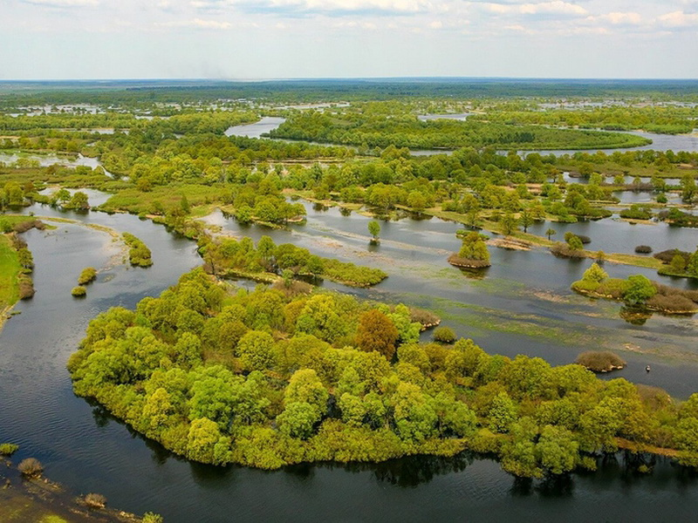
Национальные парки и заповедники Беларуси
Иба Шариф (Мальдивы)
Гродненский государственный медицинский университет
г. Гродно, Беларусь
Руководитель – канд. филол. наук, доцент Е.П. Пустошило

Slide 2
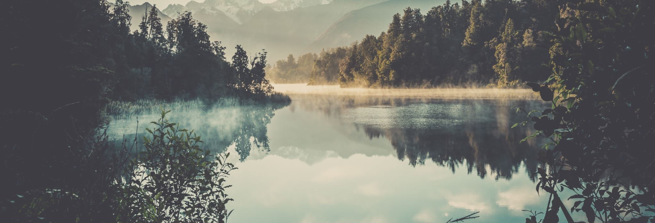
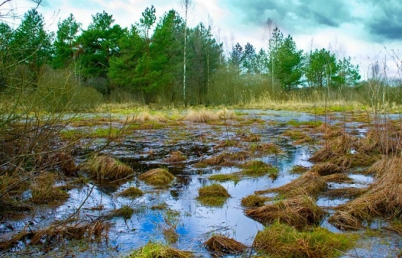
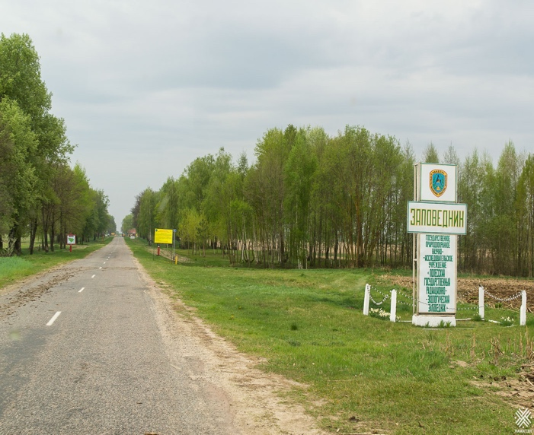
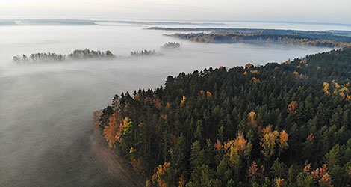
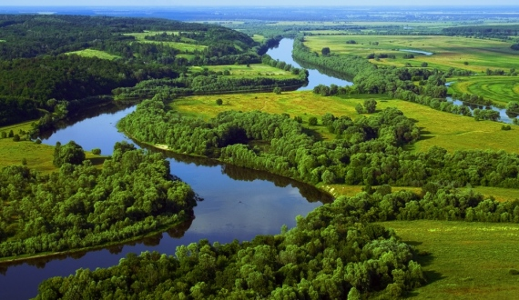
Что это?
Национальный парк – это территория, выделенная государством для сохранения природной среды. Национальный парк может быть выделен в целях общественного отдыха или по причине его исторической или научной ценности для сохранения ландшафтов, а также растений и животных. Посещение национальных парков бесплатное.
Заповедник находится под особой охраной, и попасть сюда не всегда просто. Заповедники создаются для изучения, наблюдения и сохранения биологических видов. Жизнь здесь протекает почти без вмешательства человека.

Slide 3
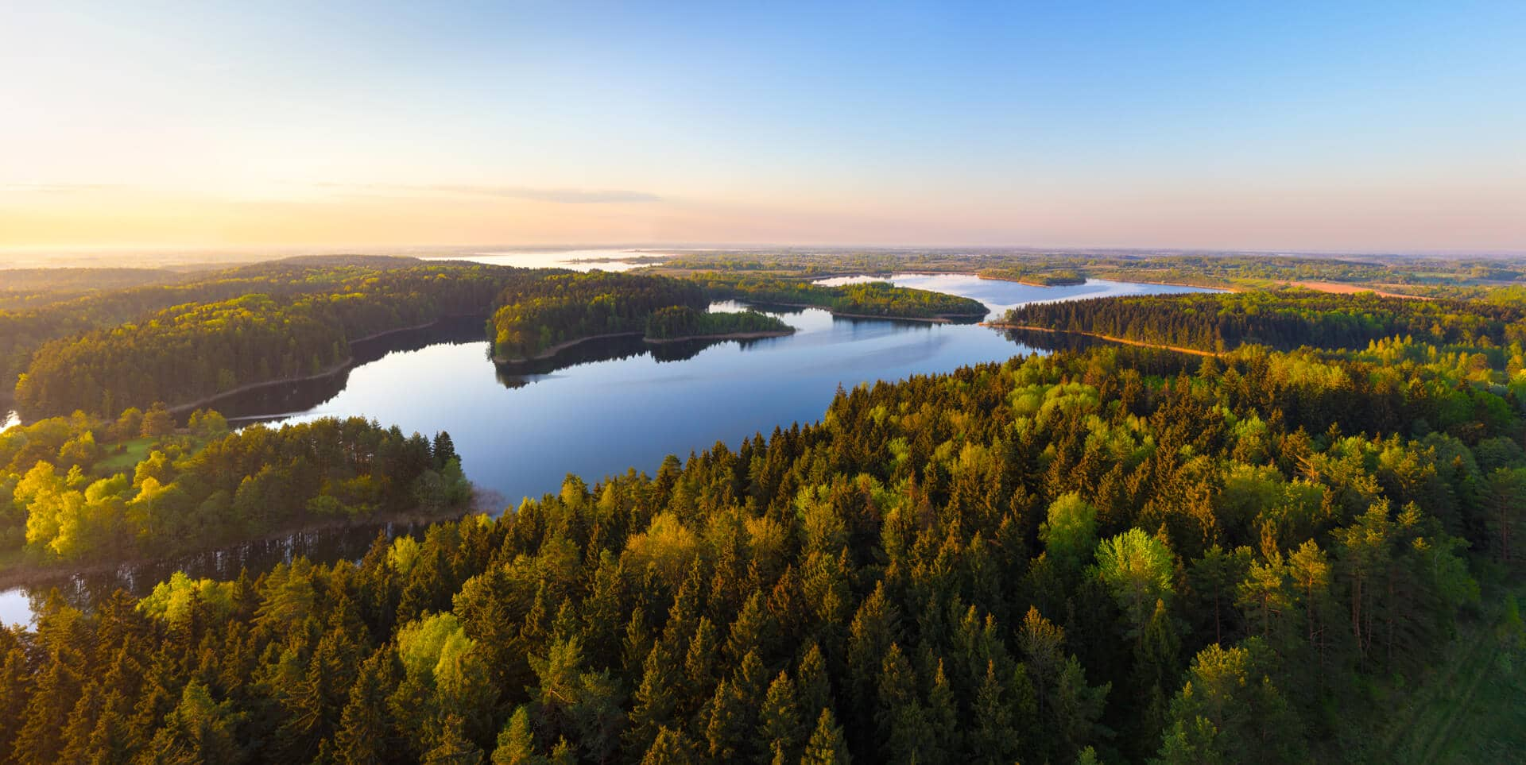
На территории Республики Беларусь существует 2 заповедника и 4 национальных парка.

Slide 4
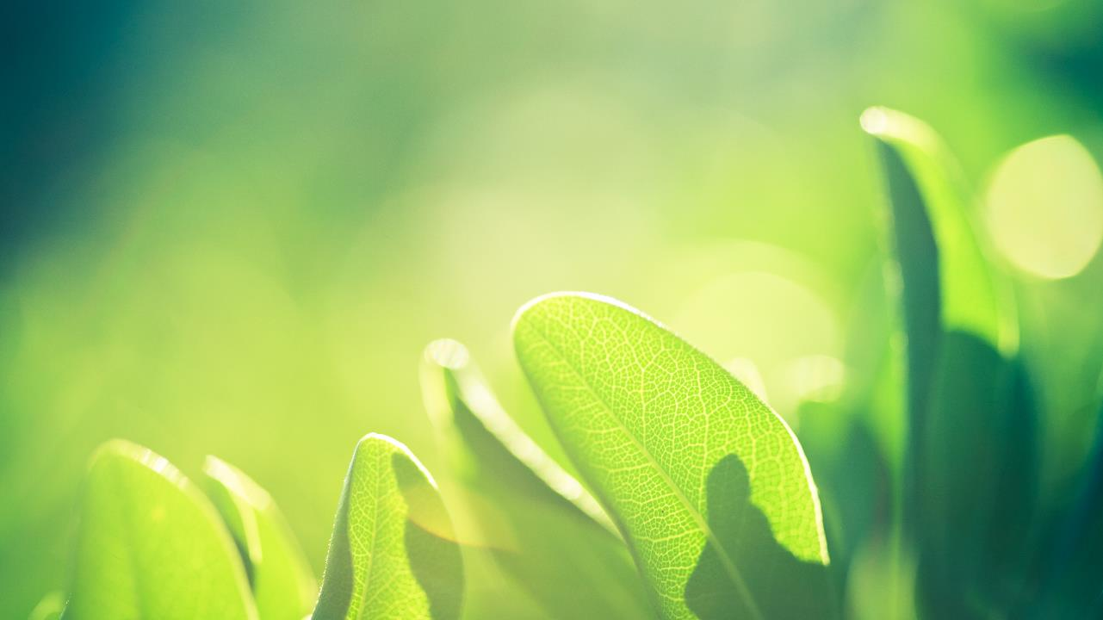
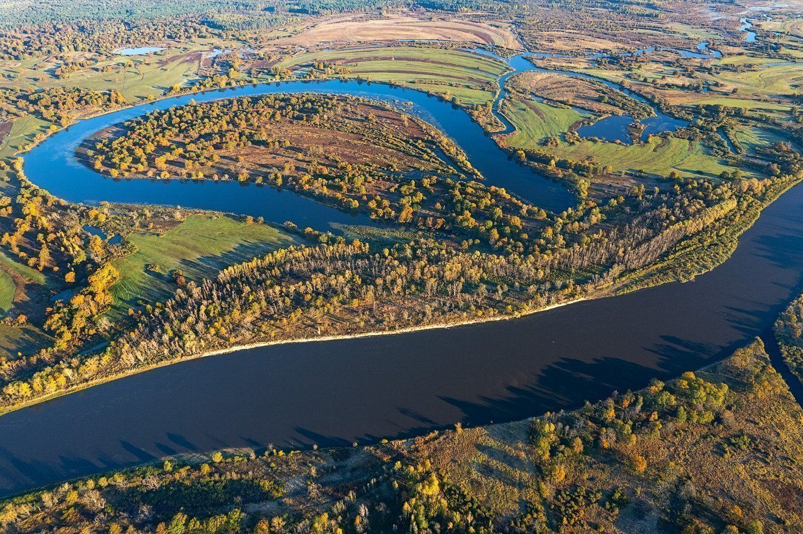
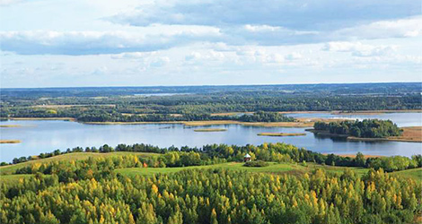
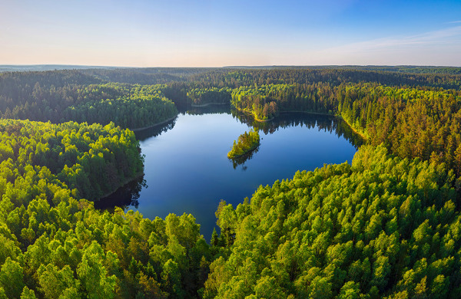
Национальные парки Беларуси – это
Беловежская пуща
Припятский
Браславские озёра
И Нарочанский парки

Slide 5
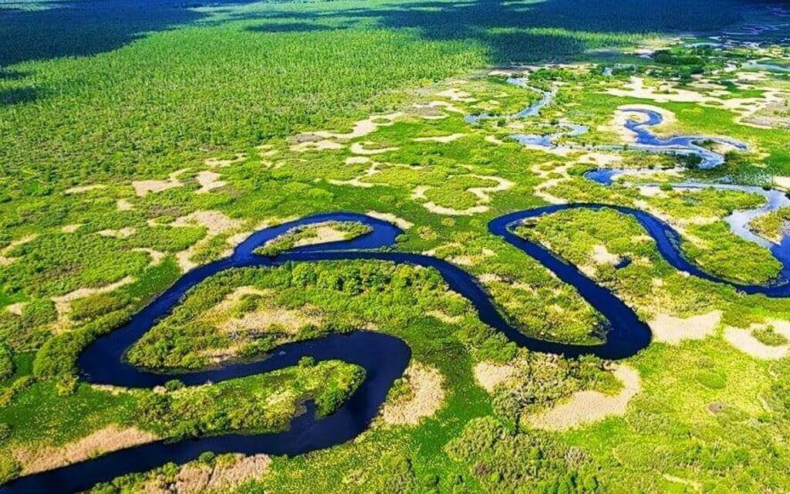

Биосферные заповедники – это
Полесский государственный радиационно-экологический заповедник
Березинский биосферный заповедник

Slide 6
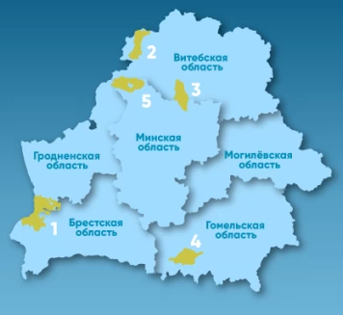

1 - Беловежская пуща
2 - Браславские озёра
3 - Березинский биосферный заповедник
4 - Припятский парк
5 - Национальный парк Нарочанский
6 - Полесский государственный радиационно-экологический заповедник
6

Slide 7
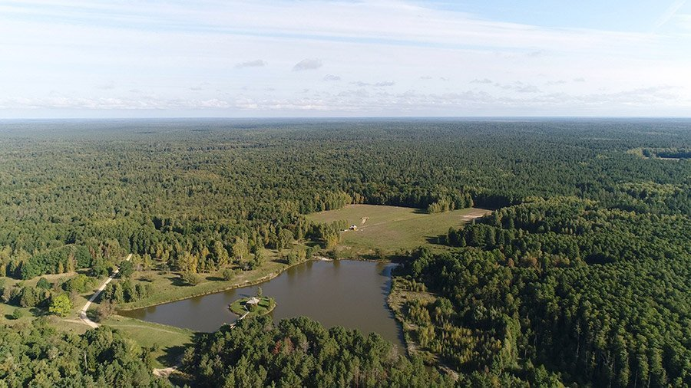
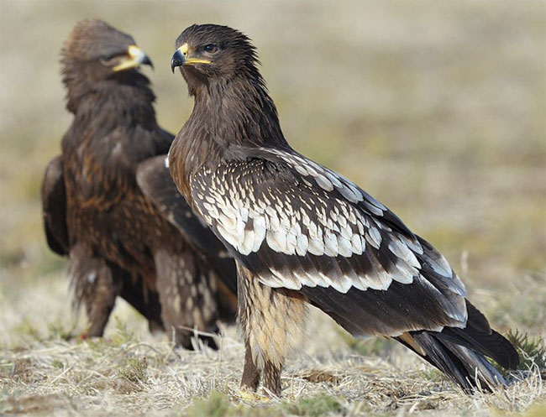
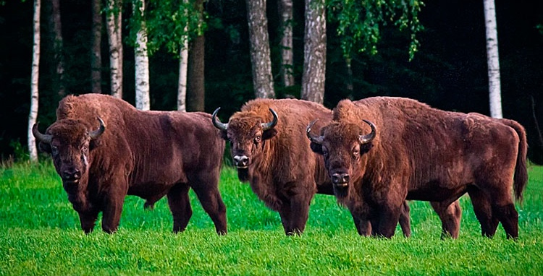
Беловежская пуща
Беловежская пуща, охраняемая ЮНЕСКО, является одним из старейших и крупнейших лесов в Европе. Она расположена на территории Брестской, Гродненской областей, а также на территории Польши. Общая площадь белорусской части лесного заповедника составляет 1500,69 квадратных километров.
Национальный парк является одним из последних сохранившихся первобытных лесов Европы, которые когда-то простирались по всей Европейской равнине.
В парке Беловежская пуща произрастает множество древних дубов, возраст которых превышает 500 лет, а также многовековые ясени, сосны и ели.
Здесь также живет множество животных и птиц, в том числе крупнейшая в мире популяция редкого европейского зубра и большого подорлика.

Slide 8
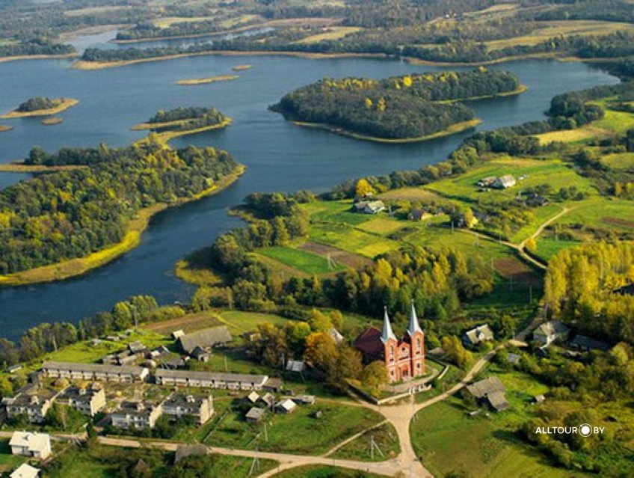
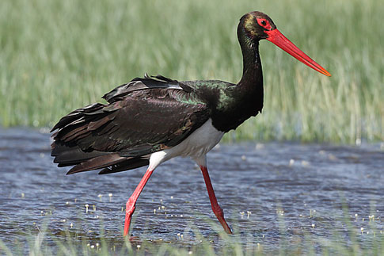
Этот парк был создан в 1995 году среди красивейших озёр Витебской области на северо-западе Беларуси, на территории географической провинции с поэтическим названием на Белорусского Поозерья. Древний город Браслав, построенный в 11 веке, живописно расположен в центре парка.
Этот район уникален своими чистыми озерами с живописными холмами, покрытыми сосновыми и дубово-еловыми лесами. На территории Браславского района находится около 260 озёр. Озёра и реки занимают около 9% поверхности. На территории национального парка расположено 61 озеро - 17% его территории. Крупнейшие из них - Дривяты, Учеба, Струсто, Богинское Войсо, Недрово, Неспиш.
На площади более 69 000 гектаров парка произрастает более 800 видов растений, 20 из которых близки к исчезновению. Он также является домом для:
30 видов рыб, 189 видов птиц (85% всех гнездящихся птиц в Беларуси), 45 видов млекопитающих, 10 видов земноводных, 6 видов рептилий
В национальном парке Браславские озёра обитают евразийские рыси, барсуки, бурый и белый заяц, енот, косуля, норка, выдра, волк, куница и бурые медведи. В этом регионе также обитает несколько видов птиц, таких как обыкновенный журавль, черный аист, рябчик, данлин, лебеди и др. Озера богаты такими видами рыб, как судак, линь, лещ, сиг, а также угорь.
Браславские озёра

Slide 9
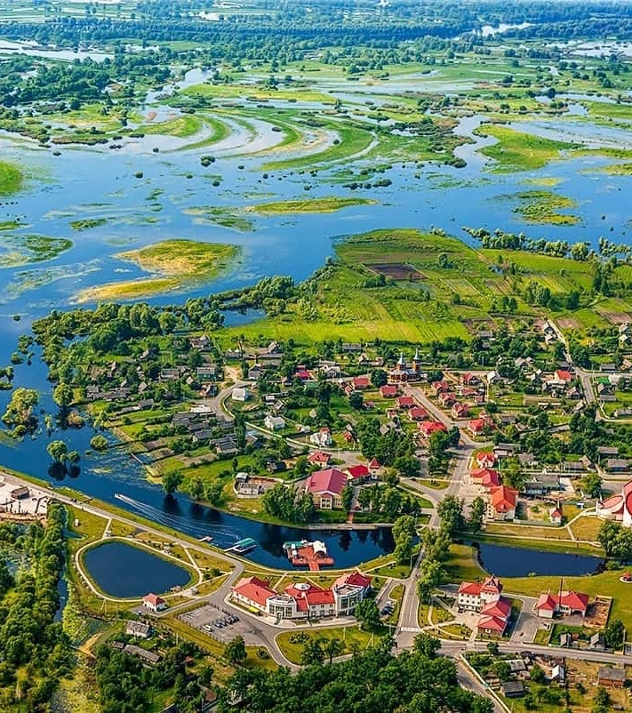
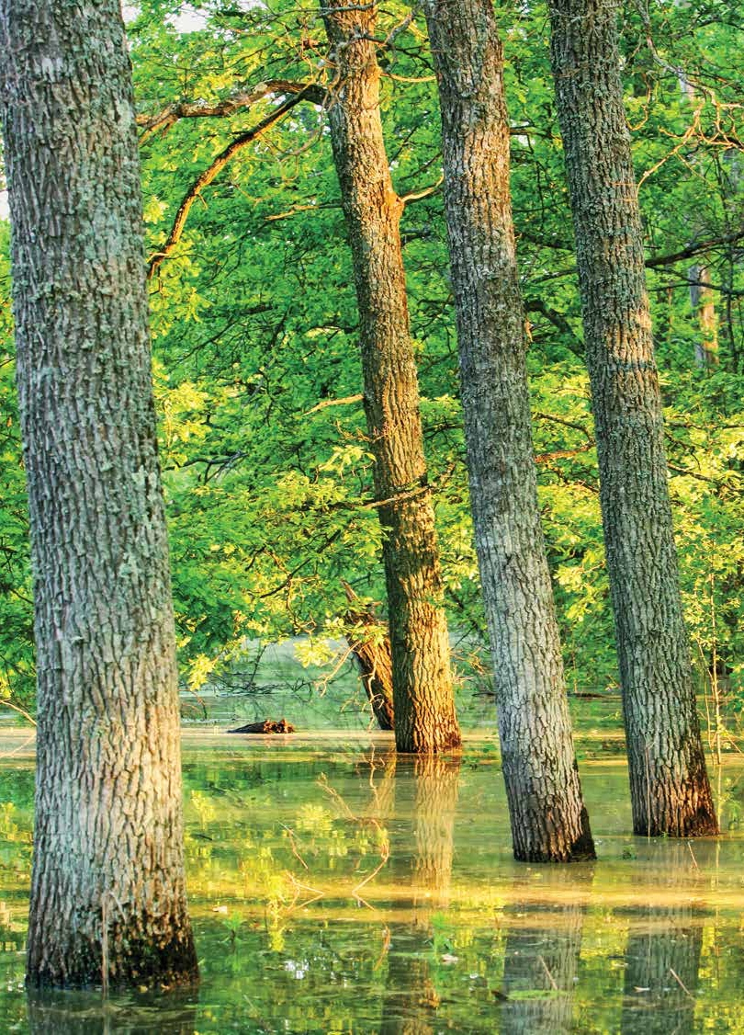
Припятский национальный парк
Этот парк расположен в Гомельской области на юге страны, в 250 км от Минска.
Заповедник в поймах реки Припять существует с 1969 года, и сегодня парк занимает более 85 000 гектаров. Национальный парк был основан в 1996 году для защиты и сохранения природного ландшафта на берегах реки Припять. Торфяные болота занимают большую часть территории парка. В Припятском национальном парке обитает 51 вид млекопитающих, в том числе европейский барсук, евразийская рысь, лоси, благородный олень, дикий кабан и другие.
В 1987 году в парк были завезены европейские зубры, которые также являются домом для:
51 вид млекопитающих, 11 видов земноводных, 7 видов рептилий, 37 видов рыбы, 246 видов птиц

Slide 10
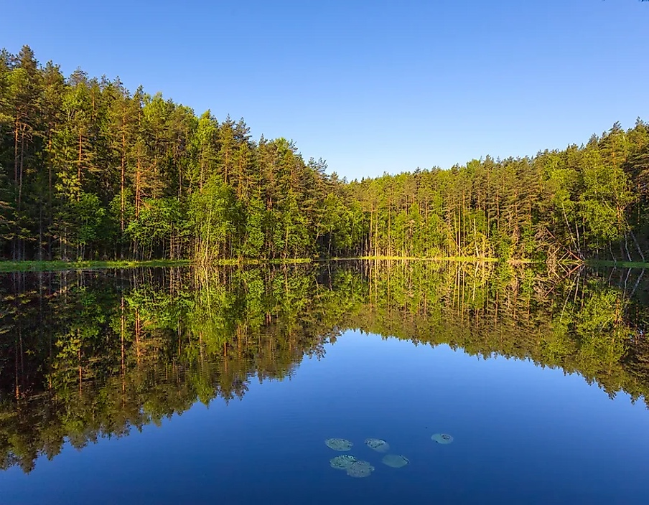
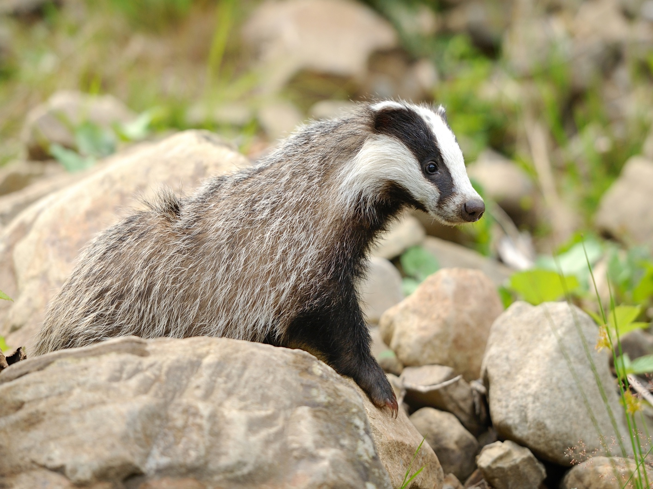
Нарочанский национальный парк
Этот парк назван в честь озера Нарочь, вокруг которого он расположен.
Нарочанский национальный парк в Минской области Беларуси был создан в 1999 году.
Более трети из 94 000 гектаров его территории занимают леса, где произрастает большинство сосен страны.
Парк является рекреационным заповедником, популярным среди рыболовов благодаря своим озерам. Он также знаменит своими природными источниками и располагает 18 санаториями и центрами оздоровления.
В Нарочанском национальном парке обитают такие виды млекопитающих, как благородный олень, европейский барсук, куница, енотовидная собака и выдра. В национальном парке можно понаблюдать за большим разнообразием птиц, включая обыкновенных журавлей, скоп и горечавку. В озерах Нарочанского национального парка в изобилии водятся такие рыбы, как карась, подлещик и толстолобик.

Slide 11
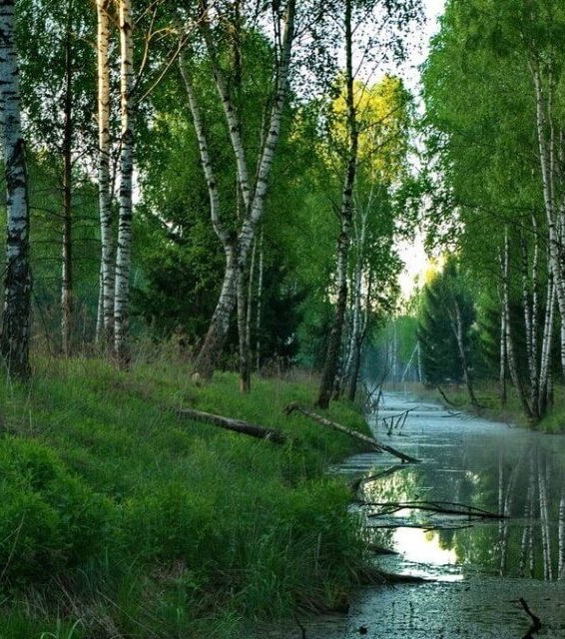
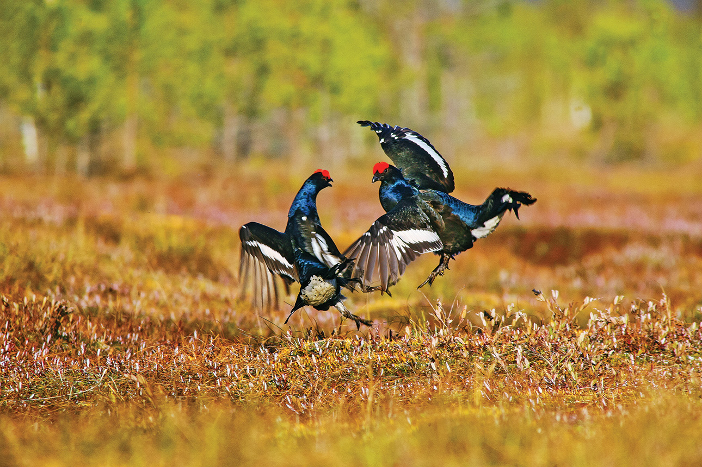
Березинский биосферный заповедник
Этот заповедник расположен в Витебской области Беларуси и был создан в 1925 году для защиты редких видов животных на севере страны. Расположенный всего в 120 км от Минска, он является частью Всемирной сети биосферных заповедников ЮНЕСКО.
Заповедник состоит из лесов, болот, водохранилищ и лугов. Здесь можно встретить более половины известных видов белорусской флоры, в том числе:
56 видов млекопитающих, 220 видов птиц, 9 видов земноводных, 5 видов рептилий, 34 вида рыбы
Белорусский Березинский биосферный заповедник занимает площадь 85 149 гектаров. Березинский заповедник стал известен во всем мире как эталон нетронутой живой природы.

Slide 12
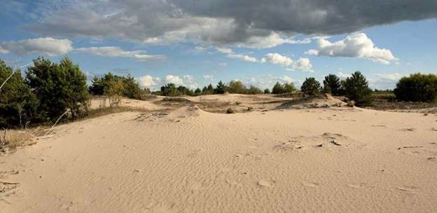
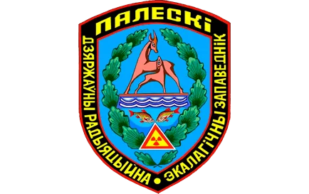
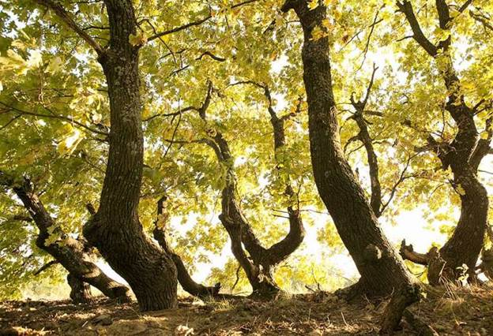
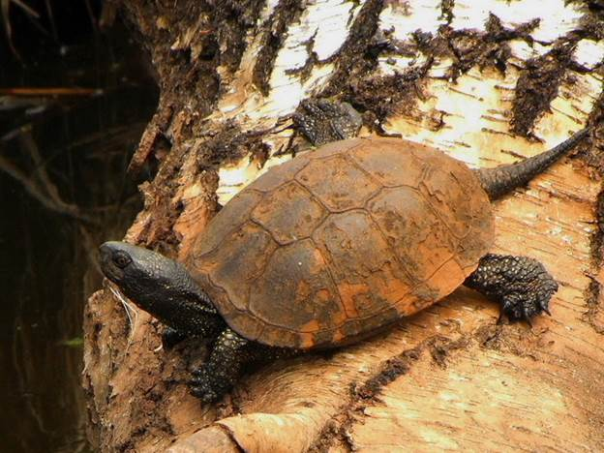
Полесский государственный радиационно-экологический заповедник
Это радиоэкологический заповедник в Полесской области Беларуси, который был создан для того, чтобы охватить территорию Беларуси, наиболее пострадавшую от радиоактивных осадков в результате Чернобыльской катастрофы. В заповеднике обитает множество редких и исчезающих видов, которые процветают там благодаря отсутствию людей. К ним относятся европейский зубр, лошадь Пржевальского, лось, бурый медведь, беркут и орлан-белохвост. Здесь обитает самая большая в мире популяция европейской прудовой черепахи. Здесь обитает 7 видов рептилий, 11 видов амфибий, 46 видов млекопитающих, 213 видов птиц и 25 видов рыб. Флора включает в себя 1251 зарегистрированное растение, что составляет более двух третей флоры страны. Многие из этих видов животных занесены в Международную и Белорусскую Красные книги.

Slide 13
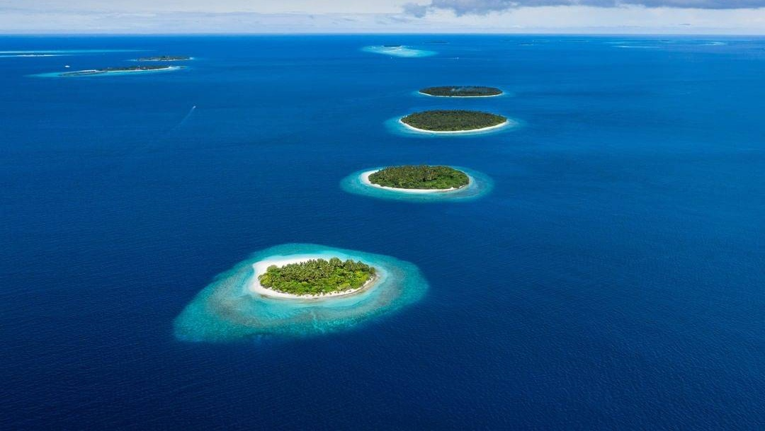
В отличие от Беларуси, моя родная страна Мальдивы – островное государство, окруженное водой. На Мальдивах нет национальных парков, как в Беларуси. Но есть три биосферных заповедника, охраняемых ЮНЕСКО. Они относятся к морской флоре и фауне. Это биосферные заповедники атолла Баа, атолла Адду и Фувахмула.

Slide 14
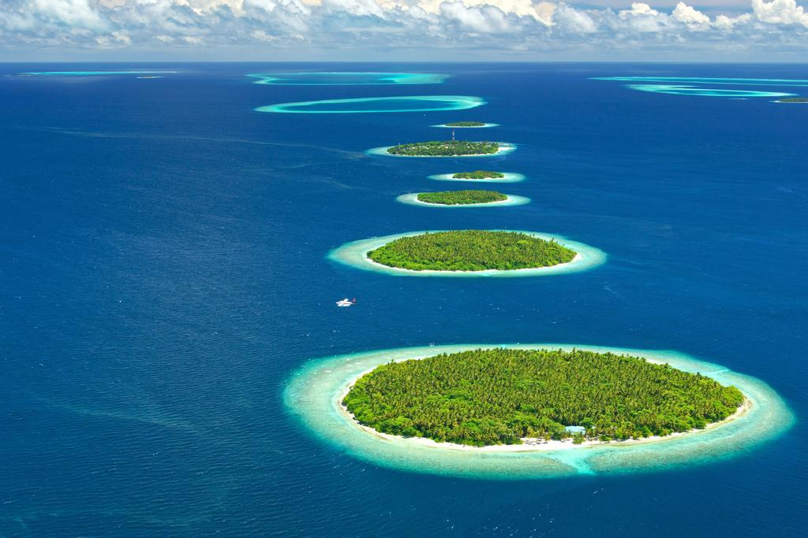
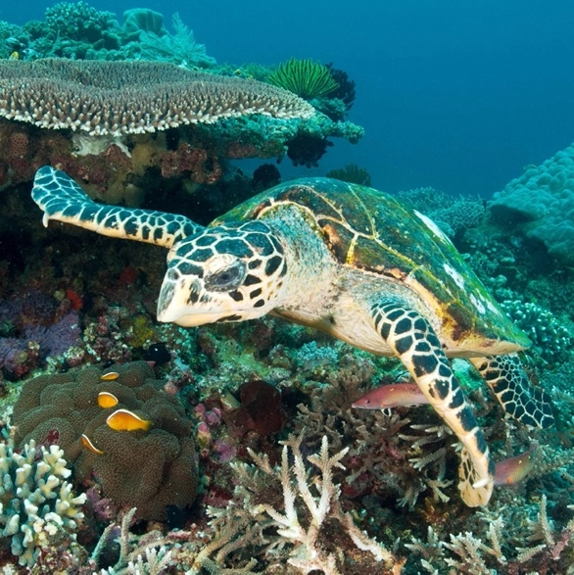
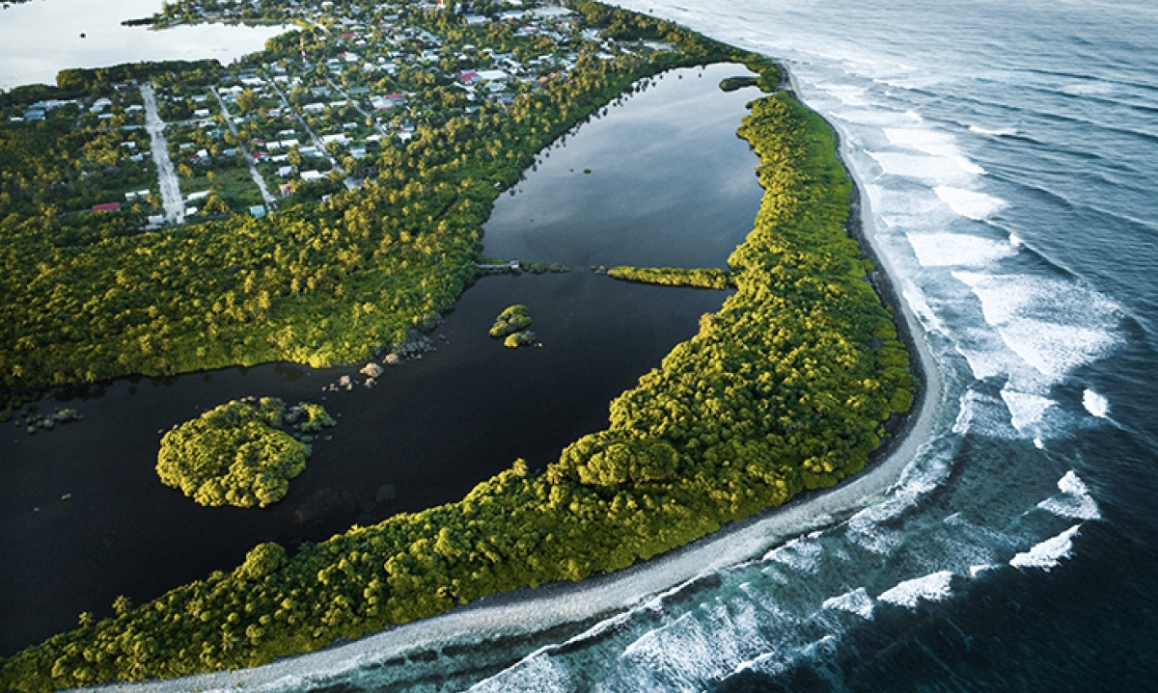
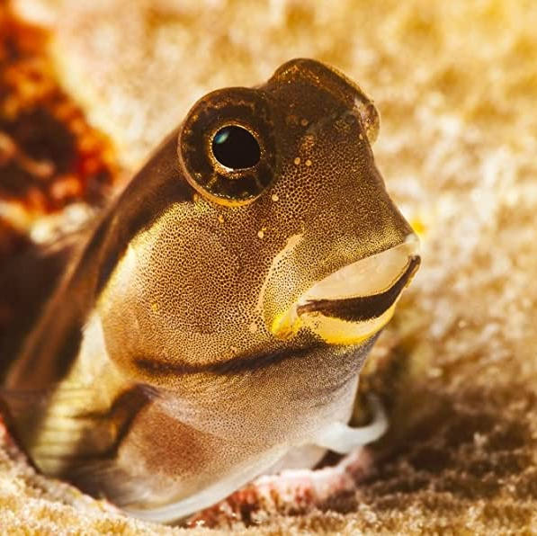
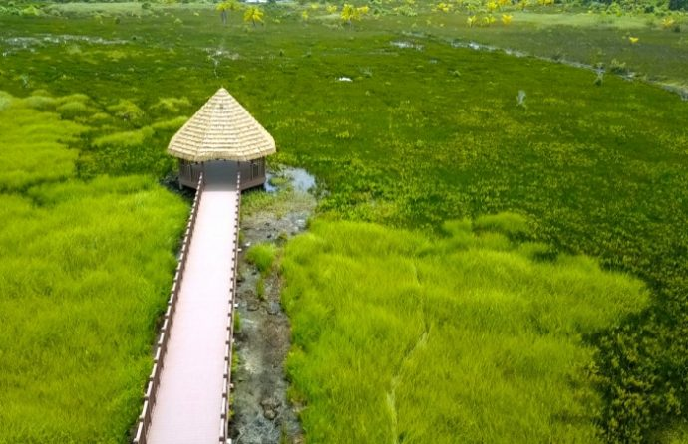
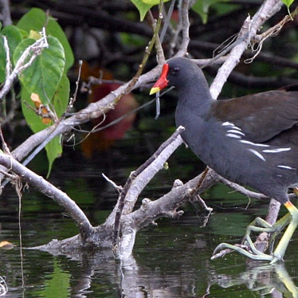
Основными типами местообитаний, встречающимися в заповедниках, являются коралловые рифы, острова, заросли водорослей, водно-болотные угодья и мангровые заросли.
В заповеднике атолла Баа обитают связанные с рифами виды рыб, популяция морских черепах, скатов-мант, китовых акул и морских птиц. К ним также относятся находящиеся под угрозой исчезновения виды, такие как зеленая черепаха, черепаха-ястребиный клюв, губаны-наполеоны и рыжевато-коричневая акула-кормилица.
В биосфере атолла Адду обитает большое разнообразие эндемичных видов, включая мальдивскую рыбу-кардинала, мальдивскую рыбу-личинку, мальдивского триплефина и маленького гребнезуба Бленни. Экосистемы, расположенные в этом биосферном заповеднике, включая водоросли и мангровые заросли, функционируют как поглотители углерода и борются с последствиями изменения климата.
В биосферном заповеднике Фувахмула обитает значительная популяция акул, в основном тигровых, молотилок и китовых акул. Биосферный заповедник Фувахмула играет важную роль для перелетных птиц, здесь обитает более 167 видов, пять из которых являются эндемичными. Здесь также есть галечный пляж.

Slide 15
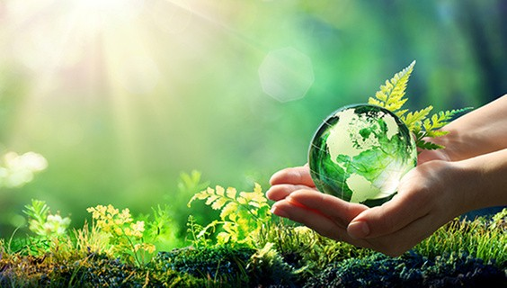
Биоразнообразие животных, растений и моря поддерживает функционирование экосистем. Здоровые экосистемы позволяют нам выживать, получать достаточное количество пищи и зарабатывать на жизнь. Когда какие-либо виды исчезают или сокращается их численность, страдают экосистемы и люди.
Каждое государство должно заботиться о своих экосистемах. Подобно тому, как природа дала нам много вещей, мы должны быть благодарны и отдавать их природе. Мы должны беречь не только охраняемые территории (заповедники и национальные парки), но и окружающую нас природу в нашей повседневной жизни.

Slide 16
Литература
Национальные парки, заповедники и заказники [Электронный ресурс]. – Режим доступа: https://bestbelarus.by/info/blog/nature-sights-of-belarus-national-parks-and-reserves/. – Дата доступа: 29.04.2023.
Список заповедников и национальных парков Беларуси [Электронный ресурс]. – Режим доступа: https://ru.m.wikipedia.org/wiki/Список_заповедников_и_национальных_парков_Белоруссии – Дата доступа: 08.04.2023.
Ecotourism in Belarus [Электронный ресурс]. – Режим доступа: https://www.belarus.by/en/travel/ecotourism-in-belarus. – Дата доступа: 08.04.2023.
Belarus National Parks [Электронный ресурс]. – Режим доступа: http://tobelarus.com/tourism-in-belarus/national-parks.html. – Дата доступа: 28.04.2023.
The four national parks of Belarus [Электронный ресурс]. – Режим доступа: https://www.worldatlas.com/articles/the-four-national-parks-of-belarus.html. – Дата доступа: 29.04.2023.
Natural History and Wildlife, Belarus [Электронный ресурс]. – Режим доступа: https://www.belarus.by/en/about-belarus/natural-history. – Дата доступа: 08.04.2023.
Polesie State Radioecological reserve [Электронный ресурс]. – Режим доступа: https://en.wikipedia.org/wiki/Polesie_State_Radioecological_Reserve. – Дата доступа: 30.04.2023.
Biosphere reserves in Asia and the Pacific [Электронный ресурс]. – Режим доступа: https://en.unesco.org/biosphere/aspac. – Дата доступа: 28.04.2023.
Baa Atoll Biosphere Reserve, Maldives [Электронный ресурс]. – Режим доступа: https://en.unesco.org/biosphere/aspac/baa-atoll. – Дата доступа: 29.04.2023.
Addu Atoll Biosphere Reserve, Maldives [Электронный ресурс]. – Режим доступа: https://en.unesco.org/biosphere/aspac/addu-atoll. – Дата доступа: 29.04.2023.
Fuvahmulah Biosphere Reserve, Maldives [Электронный ресурс]. – Режим доступа: https://en.unesco.org/biosphere/aspac/fuvahmulah. – Дата доступа: 29.04.2023.

Slide 17

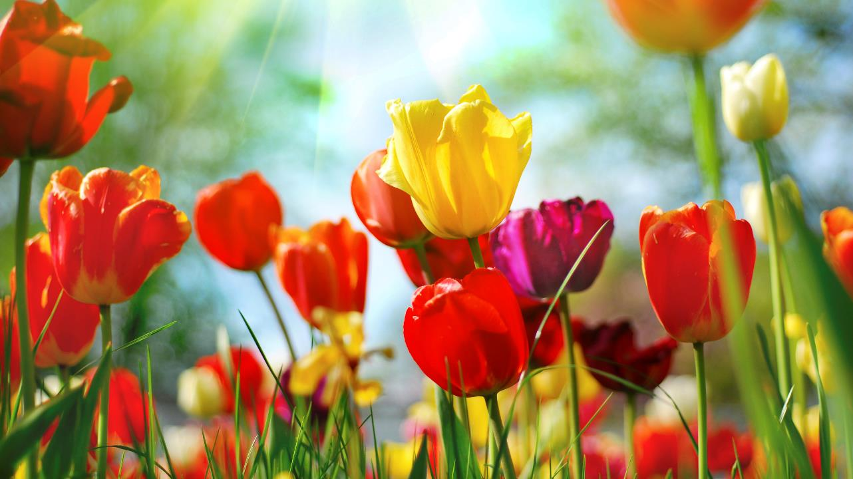
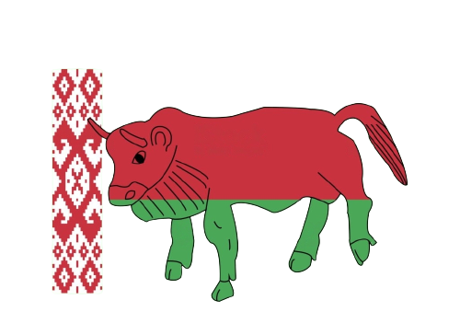
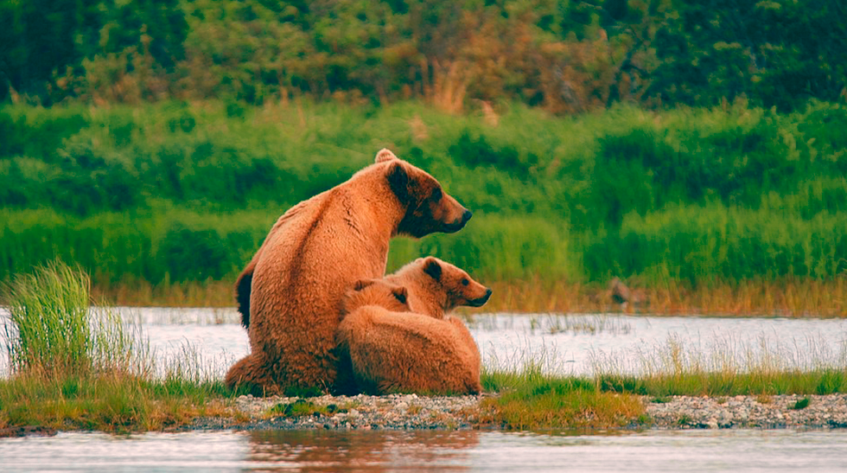
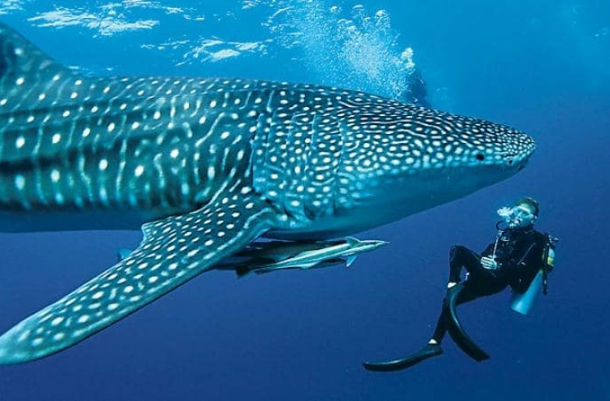
Спасибо!

